Slide 1
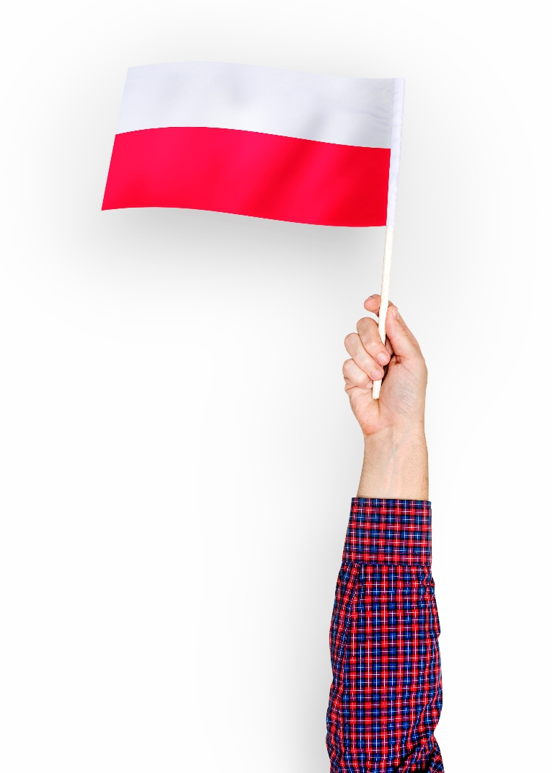
Lekcja 5. Mówimy po polsku
www.ubb.edu.pl/en
Lesson 5.
We speak Polish
www.ubb.edu.pl

Slide 2
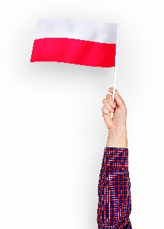
Spis treści Table of Contents
ćwiczenie wymowy
pronunciation exercise
ćwiczenie czytania
reading exercises
podstawowe kolory
basic colors
podstawowe kształty
basic shapes
www.ubb.edu.pl
Lekcja 5. Mówimy po polsku!

Slide 3
Ćwiczenia wymowy Pronunciation exercise
Kilka naszych podstawowych słów to świetne ćwiczenie wymowy!
Our few basic words are great pronunciation practice!
Dziękuję!
Proszę!
Przepraszam!
Dzień dobry!
Do widzenia!
CZEŚĆ!
www.ubb.edu.pl
Lekcja 5. Mówimy po polsku!

Slide 4
Samogłoski - kilka ćwiczeń Vowels – some exercises
e – i – y
ą – ę
me – mi – my
nowe – nowi – nowy
ładne – ładni – Ładny
miłe – mili – miły
znane – znani – znany
mąż – męża
rąk – ręka
ząb – zęby
pąk – pęki
gołąb – gołębie
www.ubb.edu.pl
Lekcja 5. Mówimy po polsku!

Slide 5
Spółgłoski – kilka ćwiczeń Consonants – some exercises
c
ć / ci
cz
cena
noce
moc
ćma
ciasto
ciocia
czekać
leczy
smycz
www.ubb.edu.pl
Lekcja 5. Mówimy po polsku!

Slide 6
s
ś / si
sz
sala
masa
kas
ściana
Kasia
wnoś
szalik
kasza
dusz
www.ubb.edu.pl
Lekcja 5. Mówimy po polsku!

Slide 7
z
ź / zi
ż / rz
znak
koza
obraz
ziarno
Kazik
maź
rzeka
duży
zwierz
www.ubb.edu.pl
Lekcja 5. Mówimy po polsku!

Slide 8
dz
dź / dzi
dż
dzban
do widzenia
jedz
dzień
idziesz
jedź
dżem
zjeżdża
gwiżdż
www.ubb.edu.pl
Lekcja 5. Mówimy po polsku!

Slide 9
Tylko 9 polskich słów… prostych ☺ Only 9 Polish words… simple once ☺
Żółć
Szczęście
Pszczyna
Następstw
Źdźbło
Bezwzględny
Szymankowszczyzna
Grzegorz
Brzęczyszczywkiewicz
www.ubb.edu.pl
Lekcja 5. Mówimy po polsku!

Slide 10
Łamańce językowe Tongue twisters
Nie tłumaczymy ich, gdyż zazwyczaj mają niewiele sensu…
We don't translate them, because they usually make little sense...
Król Karol kupił królowej Karolinie korale koloru koralowego
Czy się Czesi cieszą, że się Czesio czesze?
W czasie suszy szosa sucha
Leży Jerzy na wieży i nie wierzy, że w tej wieży jest gniazdo jeży
www.ubb.edu.pl
Lekcja 5. Mówimy po polsku!

Slide 11
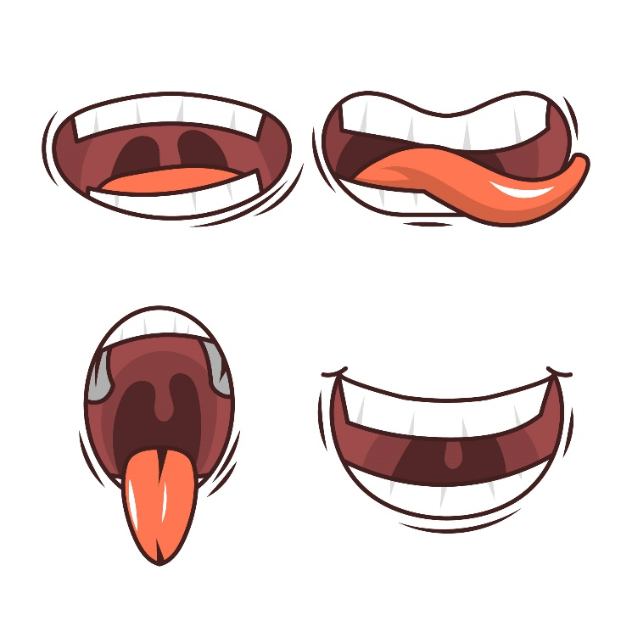
Łamańce językowe 2 Tongue twisters 2
I najbardziej znany łamaniec językowy…
And the most famous tongue twister…
W Szczebrzeszynie chrząszcz brzmi w trzcinie I Szczebrzeszyn z tego słynie.
www.ubb.edu.pl
Lekcja 5. Mówimy po polsku!

Slide 12
Kolory Colours
Kilka kolorów może się przydać… Kolory podstawowe to:
A few colours might come in handy... Primary colors are:
żółty
czerwony
niebieski
www.ubb.edu.pl
Lekcja 5. Mówimy po polsku!

Slide 13
Inne kolory to… Other colours are…
biały
brązowy
czarny
pomarańczowy
różowy
szary
zielony
www.ubb.edu.pl
Lekcja 5. Mówimy po polsku!

Slide 14
Kształty Shapes
kwadrat
prostokąt
trójkąt
okrąg
owal
www.ubb.edu.pl
Lekcja 5. Mówimy po polsku!

Slide 15
Szybka powtórka Quick review
szczęście
Pszczyna
źdźbło
czerwony
niebieski
żółty
okrąg (koło)
kwadrat
www.ubb.edu.pl
Lekcja 5. Mówimy po polsku!

Slide 16
Dziękuję za wspólną lekcję!
Thank you for the lesson together!
Wszystkie zdjęcia i ilustracje pochodzą z <a href="http://www.freepik.com">.
Dokładny spis dostępny jest na stronie: www.ubb.edu.pl/en.
All pictures and illustrations come from <a href="http://www.freepik.com">.
The detailed list available on the website: www.ubb.edu.pl/en.

